Slide 1
Ставропольский государственный аграрный университет
СПЕЦИФИЧЕСКИЕ БОЛЕЗНИ
ЗЕРНОВЫХ КУЛЬТУР

Slide 2
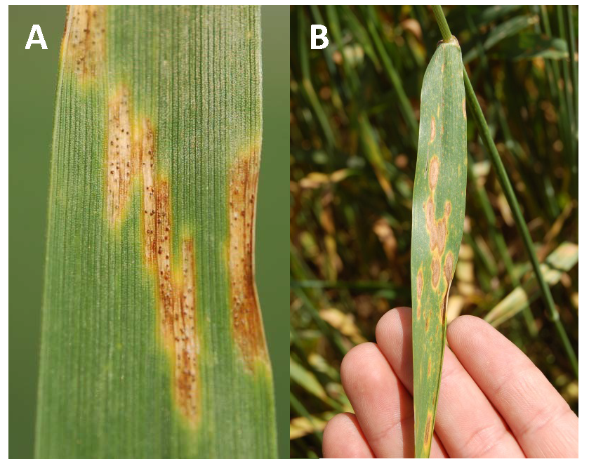
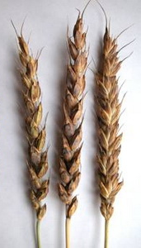
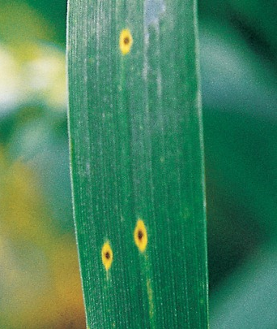
Ставропольский государственный аграрный университет
ДИАГНОСТИЧЕСКИЕ ПРИЗНАКИ ПЯТНИСТОСТЕЙ
(фотографии из открытого доступа)
Септориоз листьев
Септориоз колоса
Пиренофороз

Slide 3
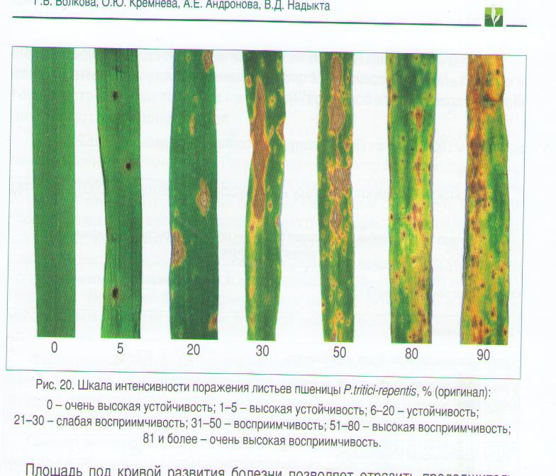
Ставропольский государственный аграрный университет
ШКАЛА ИНТЕНСИВНОСТИ ПОРАЖЕНИЯ ЛИСТЬЕВ ПШЕНИЦЫ ПИРЕНОФОРОЗОМ
(Волкова Г.В., Кремнева О.Ю., Андронова А.Е., Надыкта В.Д., 2012)

Slide 4
Ставропольский государственный аграрный университет
СЕПТОРИОЗ ПШЕНИЦЫ
Возбудители – в основном грибы Stagonospora nodorum Berk. и Septoria tritici R. et D.
Систематическое положение: отдел Deuteromycota, класс Coelomycetes, семейство Sphaeropsidaceae.
Болезнь поражает все надземные органы растений, в том числе колос и зерно в нем. На пораженных органах образуются светлые желтые, бурые или коричневые пятна с темным ободком и без него, на которых формируются мелкие черные пикниды с пикноспорами. Листья засыхают, стебли буреют и часто перегибаются, зерно щуплое.
Пикноспоры прорастают в каплях влаги при температуре 9-28°С. Гриб зимует в форме пикнид и мицелия на растительных остатках, в семенах, на посевах озимых, падалице, сорняках (овсяница, мятлик и др.)

Slide 5
Ставропольский государственный аграрный университет
ПИРЕНОФОРОЗ ПШЕНИЦЫ
Возбудитель:
Анаморфа - Drechslera tritici-repentis Ito (Helminthosporium tritici-repentis Died.,
Систематическое положение: отдел Deuteromycota, класс Hyphomycetes, порядок Hyphomycetales, семейство Dematiaceae.
Телеоморфа - Pyrenophora tritici-repentis (Died.) Drechsl.)
Систематическое положение: отдел Ascomycota, класс Ascomycetes, подкласс Dothideomycetidae, порядок Pleosporales, семейство Pleosporaceae.
Заболевание поражает листья, стебли, зерновки пшеницы. Проявляется с обеих сторон листьев и листовых влагалищ озимой пшеницы и других злаковых культур в виде мелких одиночных или многочисленных пятен овальной или округлой формы, желтой или светло-коричневой окраски диаметром 2-5 мм. В центре пятна эпидермис слегка приподнят. На некоторых листьях в центре пораженного участка образуется коричневое некротическое пятно диаметром 1-2 мм. К концу сезона на сильно разросшихся пятнах появляется оливково-бурый налет конидиального спороношения. Гриб может инфицировать колос, на колосковых чешуях пятна удлиненные или в виде штрихов 2-4 х 1-2 мм, не разрастающиеся. Оболочка семян становится красноватой, зерна покрыты грязновато-красными пятнами – внешне напоминает поражение фузариозом.

Slide 6
Ставропольский государственный аграрный университет
ПИРЕНОФОРОЗ ПШЕНИЦЫ
Осенью на стеблях и листовых влагалищах формируются мелкие, черные, часто обильные, приподнимающиеся над поверхностью стебля псевдотеции, которые зимуют на растительных остатках. Первичная инфекция осуществляется сумкоспорами.
Оптимальные условия для эпифитотии - температура 24 - 27⁰С, влажность воздуха 90 - 98%. Инкубационный период - 1 неделя.

Slide 7
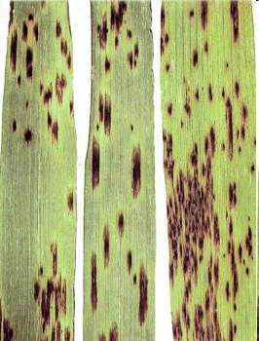
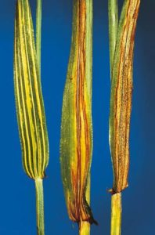
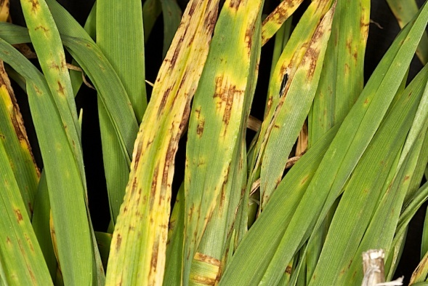
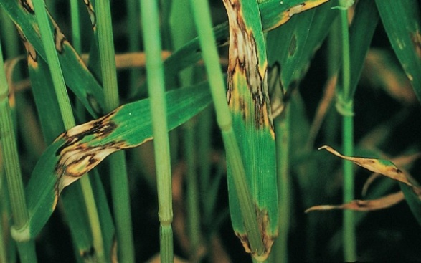
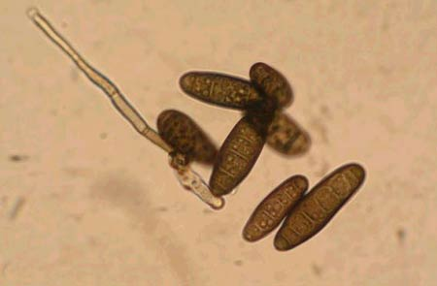
Ставропольский государственный аграрный университет
ПЯТНИСТОСТИ ЯЧМЕНЯ
(фотографии из открытого доступа)
Сетчатый гельминтоспориоз
Полосатый гельминтоспориоз
Темно-бурая пятнистость
(обыкновенный гельминтоспориоз)
Ринхоспориоз

Slide 8
Ставропольский государственный аграрный университет
ОБЫКНОВЕННЫЙ ГЕЛЬМИНТОСПОРИОЗ
Возбудитель – гриб Helminthosporium sativum P. K. et B. (Bipolaris sorokiniana S., Drechslera sorokiniana Sub.).
Систематическое положение: отдел Deuteromycota, класс Hyphomycetes, порядок Hyphomycetales, семейство Dematiaceae.
Заболевание проявляется на всходах и взрослых растениях. На листьях заметны небольшие овальные слегка вытянутые пятна от темно-коричневого до темно-серого и светло-бурого цвета, в центре более светлые с темной каймой. На пятнах образуется оливково-бурый налет конидиального спороношения.
Благоприятные погодные условия для развития болезни – высокие температуры (22-26 °С) и высокая влажность воздуха (95-97 %).
Источники инфекции – семена, растительные остатки, сорняки.

Slide 9
Ставропольский государственный аграрный университет
ПОЛОСАТЫЙ ГЕЛЬМИНТОСПОРИОЗ ЯЧМЕНЯ
Возбудитель – гриб Drechslera graminea (Rab.) Shoem.
Систематическое положение: отдел Deuteromycota, класс Hyphomycetes, порядок Hyphomycetales, семейство Dematiaceae.
Поражаются листья, листовые влагалища, колос и семена, на которых образуются продолговатые коричневые пятна с оливково-бурым бархатистым налетом конидиального спороношения. Листовые пластинки часто разрываются на узкие полосы. Растения низкорослые, часто не выколашиваются.
Развитию болезни благоприятствуют высокие температуры и влажность воздуха в период цветения и налива зерна.
Основные источники инфекции – растительные остатки, семена и сорные растения.

Slide 10
Ставропольский государственный аграрный университет
СЕТЧАТЫЙ ГЕЛЬМИНТОСПОРИОЗ ЯЧМЕНЯ
Возбудитель – гриб Drechslera teres Shoem.
Систематическое положение: отдел Deuteromycota, класс Hyphomycetes, порядок Hyphomycetales, семейство Dematiaceae.
Первые симптомы болезни наблюдаются в период кущения, сильное развитие ее – во время цветения и налива зерна. На листьях появляются овальные бурые пятна с бледно-желтым ободком и сетчатым рисунком из продольных и поперечных полосок. На пятная образуется темно-серый налет конидиального спороношения. Светло-бурые малозаметные пятна могут быть также на колосковых чешуях и зерне.
Источник инфекции – семена и растительные остатки.

Slide 11
Ставропольский государственный аграрный университет
РИНХОСПОРИОЗ или ОКАЙМЛЕННАЯ ПЯТНИСТОСТЬ ЯЧМЕНЯ
Возбудитель – Rhynchosporium graminikola Heinse.
Систематическое положение: отдел Deuteromycota, класс Hyphomycetes, порядок Hyphomycetales, семейство Dematiaceae.
Поражает ячмень, рожь, но встречается и на других злаках.
На листьях с обеих сторон появляются овальные, неправильной формы серо-зеленые пятна с темно-бурым окаймлением. Листья быстро засыхают. Заболевание поражает листовые влагалища. Мицелий гриба развивается по межклетникам, формируя на нижней стороне листьев слабозаметные подушечки конидиального спороношения. При разрыве эпидермиса конидии распространяются воздушными потоками, каплями дождя. В благоприятных для заражения условиях конидии повторно инфицируют растения. В фазе молочной спелости они могут заражать и семена.
Возбудитель сохраняется в растительных остатках, падалице, посевах ячменя, ржи, в семенах.

Slide 12
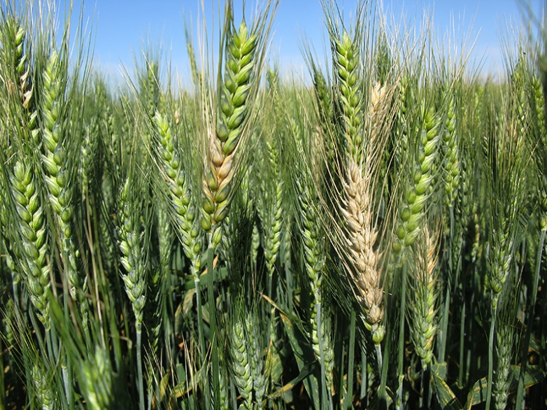
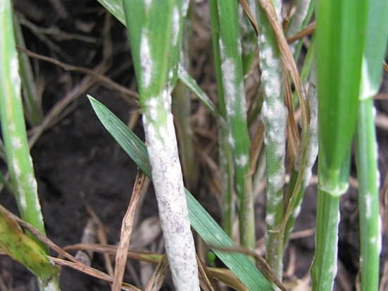
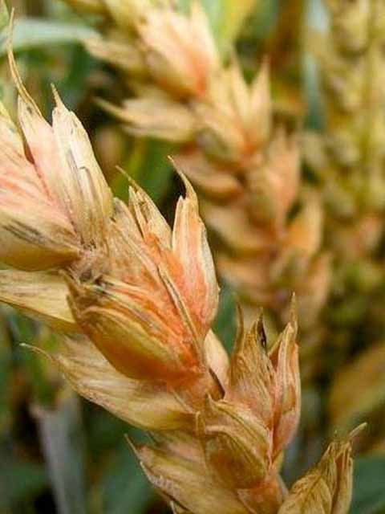
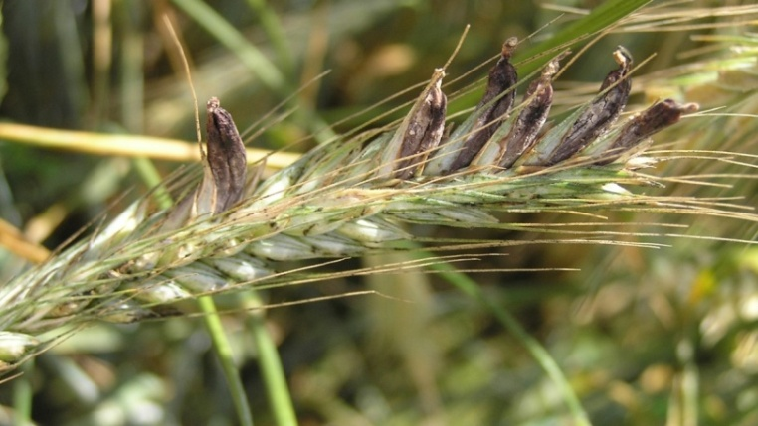
Ставропольский государственный аграрный университет
СПЕЦИФИЧЕСКИЕ БОЛЕЗНИ ЗЛАКОВ
(фотографии из открытого доступа)
Мучнистая роса
Фузариоз колоса
Спорынья

Slide 13
Ставропольский государственный аграрный университет
ФУЗАРИОЗ КОЛОСА
Возбудители болезни:
Анаморфа - несовершенные грибы рода Fusarim, в южных районах, преимущественно, F. graminearum Schw.
Систематическое положение: отдел Deuteromycota, класс Hyphomycetes, порядок Hyphomycetales, семейство Tuberculariaceae.
Телиоморфа - Gibberella zeae Sacc.
Систематическое положение: отдел Ascomycota, класс Euascomycetes, группа порядков Pyrenomycetes, порядок Hypocreales, семейство Nectriaceae.
Заражение колосьев происходит от фазы цветения до уборки. Фаза цветения – когда появляются пыльники – самый благоприятный период для заражения.
Источником первичной инфекции в фазу цветения является сумчатая стадия гриба

Slide 14
Ставропольский государственный аграрный университет
ФУЗАРИОЗ КОЛОСА
На пораженных колосьях сначала наблюдается сначала побеление (обесцвечивание) колосковых чешуй. Затем на них или у их основания образуется розовый или оранжево-красный налет спороношения гриба. Образовавшиеся споры (конидии) являются вторичным источником инфекции, и чес раньше они образуются, чем их больше, тем активнее происходит перезаражение от колоса к колосу в период созревания культуры.
Через колосковые чешуи гриб проникает и заражает зерна, которые приобретают розоватый оттенок, становятся щуплыми, сморщенными, утрачивают блеск, теряют всхожесть или дают ослабленные всходы. Грибница проникает в алейроновый слой, где разлагает белки с выделением микотоксинов (дезоксиваленол, зеараленон и др.). Хлеб, выпеченный из такой муки, вызывает сильные токсикозы человека и животных.

Slide 15
Ставропольский государственный аграрный университет
ФУЗАРИОЗ КОЛОСА
Зимует возбудитель на пораженных растительных остатках (початках). Весной на них созревает сумчатое спороношение, и сумкоспоры осуществляют первичную инфекцию колосьев озимой пшеницы в период цветения культуры. Заражению способствует повышенная влажность (обильные росы, осадки). С зараженных колосьев на здоровые инфекция распространяется конидиями.
Прохождение инфекционных структур грибов р. Fusarim от корневой системы до колоса не установлено.

Slide 16
Ставропольский государственный аграрный университет
СПОРЫНЬЯ
Возбудитель – сумчатый гриб Claviceps purpurea Tul.
Систематическое положение: отдел Ascomycota, класс Euascomycetes, группа порядков Pyrenomycetes, порядок Clavicipitales, семейство Clavicipitaceae.
Поражает рожь, пшеницу, ячмень и другие злаки. В колосках вместо зерен образуются сначала мягкие фиолетовые, затем твердые темно-фиолетовые склероции (рожки) длиной 2-4 см.
Во время уборки урожая склероции осыпаются на поверхность почвы, а часть попадает в виде примеси в зерно. После перезимовки в почве при наступлении теплой погоды (10-14°С) склероции прорастают, образуя от 5 до 30 мясистых пурпурных стром, состоящих из длинной ножки (до 5 см) и и красноватых головок 3-4 мм в диаметре. Внутри головки расположены кувшиновидные полости – перитеции, в которых созревают сумки с сумкоспорами. К моменту цветения злаков созревшие сумкоспоры силой осмотического давления выбрасываются из сумок и разносятся ветром.

Slide 17
Ставропольский государственный аграрный университет
СПОРЫНЬЯ
Попав на цветок злака, сумкоспора прорастает, образует грибницу, которая проникает через рыльце в завязь, где обильно разрастается. На грибнице формируется обильное бесцветное конидиальное спороношение. Оно распространяется ветром, капельками дождя и насекомыми, которых привлекает так называемая «медвяная роса» - липкая беловатая сладковатая жидкость, которая выделяется с пораженных колосков. Попав на здоровые цветки конидии прорастают грибницей. К периоду созревания грибница разрастается и вместо зерна формируется склероций.
Возбудитель сохраняется в почве до одного года и как примесь к семенам. Склероции, находящиеся в почве на глубине 6-8 см и более не прорастают, а если и прорастают, то головчатая строма не достигает поверхности почвы и поэтому опасности для растений не представляют.
Помимо недобора урожая, вредоносность болезни обусловливается содержанием в склероциях сильнодействующих алкалоидов, которые способны вызывать отравление человека и животных. Поэтому зерна с примесью склероциев более 0,5% непригодно для выпечки хлеба и на корм скоту.

Slide 18
Ставропольский государственный аграрный университет
МУЧНИСТАЯ РОСА
Возбудитель - гриб Blumeria graminis Speer. (Erysiphe graminis DC.)
Систематическое положение: отдел Ascomycota, класс Euascomycetes, группа порядков Cleistomycetes, порядок Erysiphales, семейство Erysiphaceae.
Заболевание проявляется на листьях, листовых влагалищах, реже колосьях злаковых растений. На пораженных органах развивается белый паутинистый мицелий, который со временем уплотняется и становится грязно-серым или бурым. На поверхности налета образуются мелкие черные точки – клейстотеции гриба, в которых формируются сумки с сумкоспорами, они осуществляют первичное заражение злаков.
Повторное заражение вызывают конидии. Конидии прорастают при температуре 4-30°С (оптимум 15-20°С) и влажности 96-99 %.
Источники инфекции - плодовые тела (клейстотеции) на растительных остатках и мицелий в живых зимующих растениях.

Slide 19
Ставропольский государственный аграрный университет
ЗАДАНИЕ 1: Систематизируйте возбудителей пятнистостей пшеницы (септориоз, пиренофороз) по диагностическим признакам и заполните таблицу.
Название болезни | Возбудитель | Поражаемые органы | Диагностические признаки | Источники инфекции

Slide 20
Ставропольский государственный аграрный университет
ЗАДАНИЕ 2: Систематизируйте возбудителей пятнистостей ячменя по диагностическим признакам и заполните таблицу.
Название болезни | Возбудитель | Поражаемые органы | Диагностические признаки | Источники инфекции

Slide 21
Ставропольский государственный аграрный университет
ЗАДАНИЕ 3: Используя информационные ресурсы официального сайта ФГБНУ «Национальный центр зерна им. П.П. Лукьяненко (https://ncz-russia.ru/sorta-pshenitsy/) и Государственного реестра селекционных достижений, допущенных к использованию на территории Российской Федерации (https://reestr.gossortrf.ru/), опишите иммунологические характеристики 10 сортов озимой пшеницы краснодарской селекции в отношении фузариоза колоса, заполните таблицу.
Сорт | Потенциальная урожайность, ц/га | Мукомольно-хлебопекарные качества | Иммунологическая характеристика в отношении фузариоза колоса | Год райони- рования

Slide 22
Ставропольский государственный аграрный университет
ЗАДАНИЕ 4: Используя Государственный каталог пестицидов и агрохимикатов… выберите и опишите три фунгицида (одно, двух и трехкомпонентный) для опрыскивания посевов зерновых культур против листовых пятнистостей, заполните таблицу.
Название фунгицида, препаративная форма | Действующие вещества, содержание | Культура | Вредный объект | Норма применения, л(кг)/т

Slide 23
Ставропольский государственный аграрный университет
ЗАДАНИЕ 5: Используя Государственный каталог пестицидов и агрохимикатов… выберите и опишите три фунгицида для опрыскивания посевов зерновых культур против фузариоза колоса, заполните таблицу.
Название фунгицида, препаративная форма | Действующие вещества, содержание | Культура | Вредный объект | Норма применения, л(кг)/т

